Slide 1
স্বাগতম

Slide 2
শিক্ষক পরিচিতি
মোহাম্মদ ছয়ফুল আলম
সহকারী শিক্ষক
ইউছুফ আলী সরকারি প্রাথমিক বিদ্যালয়
ফেঞ্চুগঞ্জ, সিলেট।
০১৭১৬৩৮৭৫৫০
razzak1bd@gmail.com

Slide 3
পাঠ পরিচিতি
শ্রেণি:- দ্বিতীয়
বিষয়- প্রাথমিক গণিত
অধ্যায়: ৫ (6 এর গুণ)
পৃষ্ঠা : ৫০-৫১

Slide 4
শিখন ফলঃ
১২-১ উপকরণ ব্যবহার করে গুণ করতে পারবে ।
১২-২ (১-১০) এর নামতা বলতে ও ব্যবহার করতে পারবে ।

Slide 5
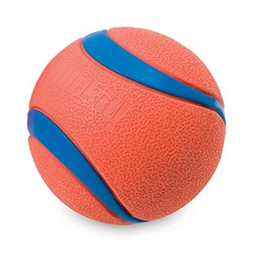
3
3
ছবিতে প্রতি বক্সে কয়টি করে বল দেখতে পাচ্ছি?
৩ টি বলের কয়টি দল?
২টি দলে বলের সংখ্যা কে গাণিতিক বাক্যে কীভাবে লেখা যায়?
গুণ কী?

Slide 6
পাঠ ঘোষণা
৬ এর গুণ

Slide 7
নিচের দুটি সারিতে কয়টি করে ফুল আছে গুণি এবং একত্র করি।
দুটি সারিতে ৬ টি করে মোট ফুল আছে?
৬
x
২
=
১২

Slide 8
নিচের তিনটি সারিতে কয়টি করে আপেল আছে গুণি এবং সবগুলো একত্র করি।
৬
৩
=
১৮
x

Slide 9
কাঠি ব্যবহার করে 6 এর নামতা অনুশীলন করি (বাস্তব পর্যায়)

Slide 10
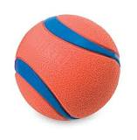
চিত্র অঙ্কন করে 6 এর নামতা অনুশীলন করি (অর্ধবাস্তব পর্যায়)

Slide 11
6 এর নামতা অনুশীলন করি (বস্তু নিরপেক্ষ পর্যায়)
৬x১০=৬০
৬x৯=৫৪
৬x১=৬
৬x২=১২
৬x৮=৪৮
৬এর গুণ
৬x৩=১৮
৬x৭=৪২
৬x৪=২৪
৬x৬=৩৬
৬x৫=৩০

Slide 12
দলীয় কাজ
লাল দল
হলুদ দল
৬x৩ গাণিতিক বাক্যকে ছবির সাহায্যে প্রকাশ কর।
৬x৫ গাণিতিক বাক্যকে ছবির সাহায্যে প্রকাশ কর।

Slide 13
জোড়ায় কাজ
৬ এর নামতা আবৃত্তি করি
৬x১ = ৬
৬x৬ = ৩৬
৬x২ = ১২
৬x৭ =৪২
৬x৩ = ১৮
৬x৮ = ৪৮
৬x৪ = ২৪
৬x৯ = ৫৪
৬x৫ = ৩০
৬x১০ = ৬০

Slide 14
মূল্যায়ন
ছবি দেখে গাণিতিক বাক্য লেখ।

Slide 15
নিরাময়মূলক ব্যবস্থা
পারগ শিক্ষার্থীদের দ্বারা অপারগ
শিক্ষার্থীদের শিখতে সাহায্য করব।

Slide 16
সকলকে ধন্যবাদ

